Slide 1

Modernisierung des anerkannten Ausbildungsberufes Florist/-in
Erläuterungen zum Prüfungsbereich
„Entwickeln und Umsetzen floraler Projekte“
Audiopräsentation mit Erläuterungen
Markus Bretschneider
Bundesinstitut für Berufsbildung
Februar 2025

Slide 2
Prüfungsaufgabe
Tischfloristik oder Hochzeitsfloristik oder Trauerfloristik oder Raumfloristik
Auswahl durch Prüfungsausschuss
Kundenwunsch
Kernstück
Begleitstück
Begleitstück
darunter mindestens ein gebundenes Werkstück und eine Gefäßfüllung
Arbeitsaufgabe (120 Minuten) = Planung
Planung
Gesamtentwurf (Skizze – Zeichnung – textliche Beschreibung – o.Ä.)
Werkstoffliste
---
---
Kalkulation
---
---
30%
Präsentation (höchstens 15 Minuten)
Abstimmung
auftragsbezogenes Fachgespräch ( ̴15 Minuten)
70%
3 Prüfungsstücke (210 Minuten)
florales Werkstück

Slide 3

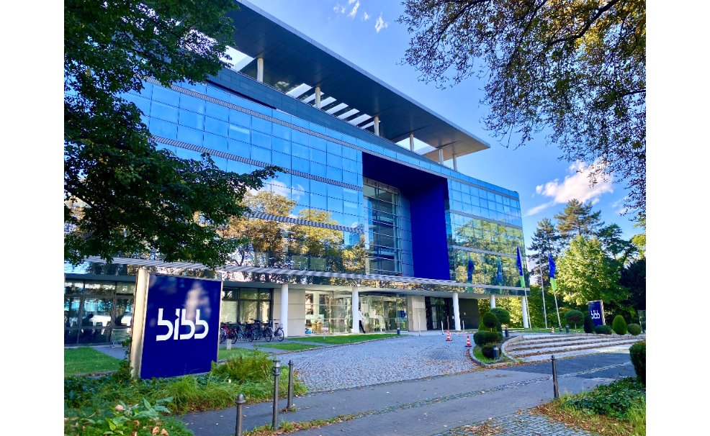
Vielen Dank
für Ihre Aufmerksamkeit!
Der Inhalt dieser Präsentation steht unter einer Creative-Commons-Lizenz (Lizenztyp: Namensnennung – Keine kommerzielle Nutzung – Keine Bearbeitung – 4.0 International). Weitere Informationen zu Creative Commons und Open Access finden Sie unter www.bibb.de/oa.

